Slide 1
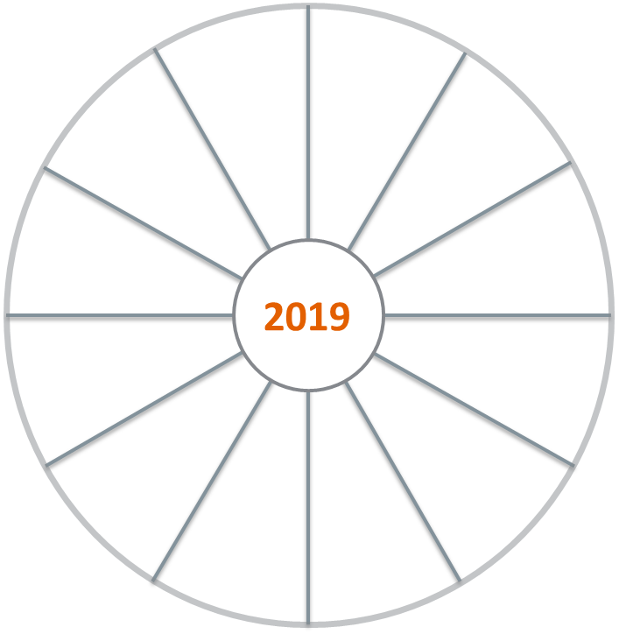
Vuosikello – Freeride Academy Muonio (2025-2026)
Aktiviteetit
1.x. Aktiviteetit
1.x. Aktiviteetit
1.x. Aktiviteetit
1.x. Aktiviteetit
1.x. Aktiviteetit
1.x. Aktiviteetit
1.x. Aktiviteetit
1.x. Aktiviteetit
1.x. Aktiviteetit
1.x. Aktiviteetit
1.x. Aktiviteetit
1.x. Aktiviteetit
1.x. Aktiviteetit
1.x. Aktiviteetit
1.x. Aktiviteetit
1.x. Aktiviteetit
1.x. Aktiviteetit
1.x. Aktiviteetit
1.x. Aktiviteetit
1.x. Aktiviteetit
1.x. Aktiviteetit
1.x. Aktiviteetit
1.x. Aktiviteetit
1.x. Aktiviteetit
1.x. Aktiviteetit
1.x. Aktiviteetit
1.x. Aktiviteetit
1.x. Aktiviteetit
1.x. Aktiviteetit
FRA leirit/kilpailut
Insbruck freeride Open/kaamosleiri Ylläs
08.01.-12.01./10.01.-12.01.
2.x. Rahoitus deadline
2.x. Rahoitus deadline
2.x. Rahoitus deadline
2.x. Rahoitus deadline
2.x. Rahoitus deadline
2.x. Rahoitus deadline
2.x. Rahoitus deadline
2.x. Rahoitus deadline
2.x. Rahoitus deadline
2.x. Rahoitus deadline
2.x. Rahoitus deadline
2.x. Rahoitus deadline
2.x. Rahoitus deadline
2.x. Rahoitus deadline
2.x. Rahoitus deadline
2.x. Rahoitus deadline
2.x. Rahoitus deadline
2.x. Rahoitus deadline
2.x. Rahoitus deadline
2.x. Rahoitus deadline
2.x. Rahoitus deadline
2.x. Rahoitus deadline
2.x. Rahoitus deadline
2.x. Rahoitus deadline
2.x. Rahoitus deadline
Pyhä käännös leiri
12.12.-14.12.
Lapp Cup freeride kilpailut Pm. vahvistuu myöh.
Lapp Cup freeride kilpailut
3.x. Kilpailutukset
3.x. Kilpailutukset
3.x. Kilpailutukset
3.x. Kilpailutukset
3.x. Kilpailutukset
3.x. Kilpailutukset
3.x. Kilpailutukset
3.x. Kilpailutukset
3.x. Kilpailutukset
3.x. Kilpailutukset
3.x. Kilpailutukset
3.x. Kilpailutukset
3.x. Kilpailutukset
3.x. Kilpailutukset
3.x. Kilpailutukset
3.x. Kilpailutukset
3.x. Kilpailutukset
3.x. Kilpailutukset
3.x. Kilpailutukset
3.x. Kilpailutukset
3.x. Kilpailutukset
Finlav 1
4.x. Messut / tapahtumat
4.x. Messut / tapahtumat
4.x. Messut / tapahtumat
4.x. Messut / tapahtumat
4.x. Messut / tapahtumat
4.x. Messut / tapahtumat
4.x. Messut / tapahtumat
4.x. Messut / tapahtumat
4.x. Messut / tapahtumat
4.x. Messut / tapahtumat
4.x. Messut / tapahtumat
4.x. Messut / tapahtumat
4.x. Messut / tapahtumat
4.x. Messut / tapahtumat
4.x. Messut / tapahtumat
4.x. Messut / tapahtumat
4.x. Messut / tapahtumat
4.x. Messut / tapahtumat
4.x. Messut / tapahtumat
4.x. Messut / tapahtumat
4.x. Messut / tapahtumat
4.x. Messut / tapahtumat
4.x. Messut / tapahtumat
4.x. Messut / tapahtumat
Ruka ensilumen leiri
17.10.-20.10.
Finlav 1
12-13. 01.
4.x. Messut / tapahtumat
Joulu
Tammi
5.x. Markkinointikam-panja / aktiviteetti
5.x. Markkinointikam-panja / aktiviteetti
5.x. Markkinointikam-panja / aktiviteetti
5.x. Markkinointikam-panja / aktiviteetti
5.x. Markkinointikam-panja / aktiviteetti
5.x. Markkinointikam-panja / aktiviteetti
5.x. Markkinointikam-panja / aktiviteetti
5.x. Markkinointikam-panja / aktiviteetti
5.x. Markkinointikam-panja / aktiviteetti
5.x. Markkinointikam-panja / aktiviteetti
5.x. Markkinointikam-panja / aktiviteetti
5.x. Markkinointikam-panja / aktiviteetti
5.x. Markkinointikam-panja / aktiviteetti
5.x. Markkinointikam-panja / aktiviteetti
5.x. Markkinointikam-panja / aktiviteetti
5.x. Markkinointikam-panja / aktiviteetti
5.x. Markkinointikam-panja / aktiviteetti
5.x. Markkinointikam-panja / aktiviteetti
5.x. Markkinointikam-panja / aktiviteetti
5.x. Markkinointikam-panja / aktiviteetti
5.x. Markkinointikam-panja / aktiviteetti
5.x. Markkinointikam-panja / aktiviteetti
5.x. Markkinointikam-panja / aktiviteetti
5.x. Markkinointikam-panja / aktiviteetti
5.x. Markkinointikam-panja / aktiviteetti
Marras
Helmi
Ylimeno/Kesäharjoittelu
Loka
2025-2026
Lapp Cup freeride kilpailut Pm vahvistuu myöh
5.x. Markkinointikam-panja / aktiviteetti
5.x. Markkinointikam-panja / aktiviteetti
5.x. Markkinointikam-panja / aktiviteetti
5.x. Markkinointikam-panja / aktiviteetti
5.x. Markkinointikam-panja / aktiviteetti
5.x. Markkinointikam-panja / aktiviteetti
5.x. Markkinointikam-panja / aktiviteetti
5.x. Markkinointikam-panja / aktiviteetti
5.x. Markkinointikam-panja / aktiviteetti
5.x. Markkinointikam-panja / aktiviteetti
5.x. Markkinointikam-panja / aktiviteetti
5.x. Markkinointikam-panja / aktiviteetti
5.x. Markkinointikam-panja / aktiviteetti
5.x. Markkinointikam-panja / aktiviteetti
5.x. Markkinointikam-panja / aktiviteetti
5.x. Markkinointikam-panja / aktiviteetti
5.x. Markkinointikam-panja / aktiviteetti
5.x. Markkinointikam-panja / aktiviteetti
5.x. Markkinointikam-panja / aktiviteetti
5.x. Markkinointikam-panja / aktiviteetti
Maalis
Freekend
Maalis-huhtkuun vaihde
5.x. Markkinointikam-panja / aktiviteetti
Syys
Huhti
SM Ruka
ajankohta vahvistuu
5.x. Markkinointikam-panja / aktiviteetti
5.x. Markkinointikam-panja / aktiviteetti
5.x. Markkinointikam-panja / aktiviteetti
5.x. Markkinointikam-panja / aktiviteetti
5.x. Markkinointikam-panja / aktiviteetti
5.x. Markkinointikam-panja / aktiviteetti
5.x. Markkinointikam-panja / aktiviteetti
5.x. Markkinointikam-panja / aktiviteetti
5.x. Markkinointikam-panja / aktiviteetti
5.x. Markkinointikam-panja / aktiviteetti
5.x. Markkinointikam-panja / aktiviteetti
5.x. Markkinointikam-panja / aktiviteetti
5.x. Markkinointikam-panja / aktiviteetti
5.x. Markkinointikam-panja / aktiviteetti
5.x. Markkinointikam-panja / aktiviteetti
5.x. Markkinointikam-panja / aktiviteetti
5.x. Markkinointikam-panja / aktiviteetti
5.x. Markkinointikam-panja / aktiviteetti
5.x. Markkinointikam-panja / aktiviteetti
5.x. Markkinointikam-panja / aktiviteetti
5.x. Markkinointikam-panja / aktiviteetti
5.x. Markkinointikam-panja / aktiviteetti
SantaSport ryhmäytys/Taitoleiri
28.08.-30.08..
Ride The Cow
Hemavan
Päivämäärät vahvstuvat myöhemmin
5.x. Markkinointikam-panja / aktiviteetti
Elo
Touko
Heinä
Kesä
Scandinavian Big Mountain Championships
Päivämäärät vahvistuvat myöhemmin
Lapp Cup freeride kilpailut Pm. vahvistuu myöh
Tehty
Menossa
Ei aloitettu
Ylimeno/Kesäharjoittelu
Ylimeno/Kesäharjoittelu
Siirtyy ensi vuoteen

